Slide 1
OSI 7계층
프 로 토 콜
DNS

Slide 2
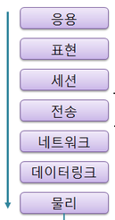
데이터
445
10.1.17.124
00-17-FC-34-00-00
편지지에 글을 쓴다.
one two three를 123으로 인코딩한다
어떻게 전송할 것인지 정한다(편지)
발신자와 수신자를 작성한다.(샘해밍턴 - 김원호) 포트번호(PORT) TCP와 UDP (운영체제 커널 - 소프트웨어)
수신자의 주소를 적는다 ( 전라북도 덕진구 기지로 120) IP(INTERNET PROTOCOL) (운영체제 커널 - 소프트웨어)
몇층 어디인지 작성한다(4층 지적사업실) MAC address(MEDIA ACCESS CONTROL) (랜카드 - 하드웨어)
디지털신호를 아날로그신호로(PHY칩 - 하드웨어)
편지지의 글을 읽는다
123을 일이삼으로 디코딩한다
편지로 받았으니 편지로 답장한다(편지)
발신자와 수신자를 확인한다.(샘해밍턴- 김원호)
수신자의 주소를 찾는다 ( 전라북도 덕진구 기지로 120)
몇층 어디인지 찾는다(4층 지적사업실)
아날로그신호를 디지털신호로

Slide 3
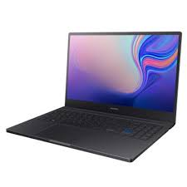


규격이 다르면 데이터를 쓰는 형식도 가지각색
프로토콜 : 서로 통신하기 위한 통신규약
핸드폰, 노트북,IOT등 다양한 규격의 디바이스
주고받는 데이터도 다양함
규격이 다르면 쓰는 형식도 다름
서로다른 디바이스끼리 통신할때 프로토콜 사용을 강제해
주고받는 방식을 따르도록한다
HTTP FTP VOIP등이 있음
구문 - 주소와 데이터만 보낼것인지 체크섬도 포함할 것인지 등의 데이터 포멧을 정함
의미 데이터가 무엇을 의미하는지
(EX 배 - 사람 배와 타는 배 무엇을 뜻하는지 알 수 없음)
내가보내는것은 사람의 대한 정보이라는 것을 미리 정함
오류를 방지하기위한 정보들
순서 - 통신하는 속도나 메세지의 순서
서로다른 디바이스끼리 통신할때 프로토콜 사용을 강제해
주고받는 방식을 따르도록한다
HTTP FTP VOIP등
구문 : 데이터 포멧을 정함(주소, 데이터, 체크썸)
프로토콜의 3가지 요소
의미 : 데이터가 무엇을 의미하는지(EX) 배)
순서 : 통신하는 속도나 메세지의 순서

Slide 4
프로토콜의 3기능을 구현하기위한 다양한 기능들
단편화
프로토콜의 3기능을 구현하기위한 다양한 기능
단편화 - 데이터를 작은 블록으로 자름 (전송시간 빠름, 통신중 발생되는 오류를 효율적으로 찾음)
재조합 - 자른 블록을 다시 복원함
오류제어 - 전송중에 데이터가 변형되었다면 응답을 보내 다시 받거나
잘받았다는 응답이없으면 다시보내줌.
순서제어 - 패킷의 손실을 확인하기위해 패킷에 순서를 정함
1 ~ 10의 패킷을 보냈는대 7번만 손실되었다면 7번만 보내면 됨
흐름제어 - 수신측의 처리 능력에 따라 송신측에서 데이터의 전송량이나 전송 속도를 조절함.
동기화 - 양쪽이 초기화상태/ 전송상태 / 종료상태를 정함.
같은 상태를 유지하여 타이밍을 맞춤
캡슐화 : 정보 데이터를 오류없이 정확하게 전송하기위해 사용함 OSI7계층에서 한겹씩 데이터가 쌓이는것을 보면됨
재조합

Slide 5



오류제어
데이터의 변형 / 무응답
프로토콜의 3기능을 구현하기위한 다양한 기능
단편화 - 데이터를 작은 블록으로 자름 (전송시간 빠름, 통신중 발생되는 오류를 효율적으로 찾음)
재조합 - 자른 블록을 다시 복원함
오류제어 - 전송중에 데이터가 변형되었다면 응답을 보내 다시 받거나
잘받았다는 응답이없으면 다시보내줌.
순서제어 - 패킷의 손실을 확인하기위해 패킷에 순서를 정함
1 ~ 10의 패킷을 보냈는대 7번만 손실되었다면 7번만 보내면 됨
흐름제어 - 수신측의 처리 능력에 따라 송신측에서 데이터의 전송량이나 전송 속도를 조절함.
동기화 - 양쪽이 초기화상태/ 전송상태 / 종료상태를 정함.
같은 상태를 유지하여 타이밍을 맞춤
캡슐화 : 정보 데이터를 오류없이 정확하게 전송하기위해 사용함 OSI7계층에서 한겹씩 데이터가 쌓이는것을 보면됨
1
2
3
1
2
3
순서제어
4
5
6
4
5
6
7
8
9
7
8
9
흐름제어
30/s
10/s

Slide 6
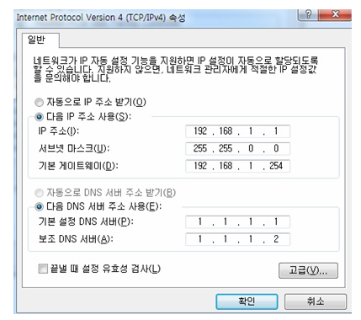
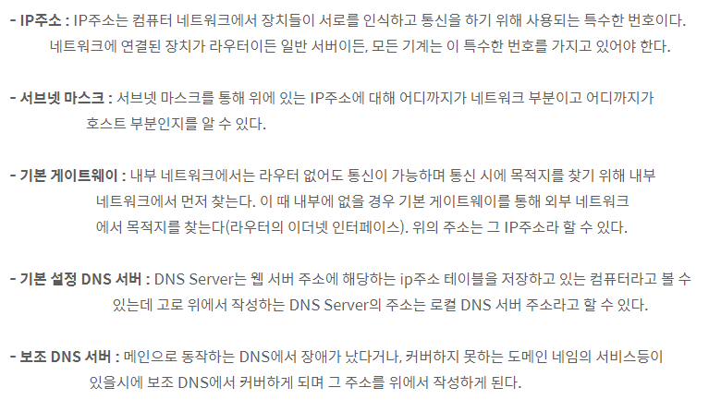
sk : 219.250.36.130 / 210.220.163.82
kt : 168.126.63.1 / 168.126.63.2
lg : 164.124.101.2 / 203.248.252.2
google : 8.8.8.8 / 8.8.4.4
cloudflare : 1.1.1.1 / 1.0.0.1

Slide 7
